Slide 1
第6回【国民健康保険制度及びその他医療制度】目的・対象・給付の種類・費用負担 ・後期高齢者医療制度
社会保障 II
11月25日
第5章第１節医療保険制度の概要
(5)日本の医療保険制度の特徴
（６）そのほかの医療に関する助成制度
p.130 -139
2限目 10:40 ～12：10
講義室 304
担当：原 俊彦
担当 原 俊彦（札幌市立大学）t.hara@scu.ac.jp

Slide 2
12月2日からのマイナ保険証の本格導入について
来月（2024年12月2日）：健康保険証（紙・カード）の発行停止。
健保は最長1年／国保・後期高齢者医療保険は半年（来年7月末）切替時期の違い
3パターン：①マイナ保険証（問題なし）②マイナカードのみ（窓口で紐づけ）③マイナカードなし（資格情報のお知らせ）
★マイナカードの有効期間10年、保険証情報の有効期間は5年なので、更新時期に気をつけること。
＊北海道新聞 2024・11・24

Slide 3
今日のお話
第5章社会保障制度の体系
第１節 医療保険制度の概要
５．日本の医療保険制度の特徴
６．そのほかの医療に関する助成制度
ここでは、
１）日本の医療保険制度の特徴：①国民皆保険＝すべての国民が職域か居住地域に応じ強制加入、②自己負担は限定的③「いつでもどこでも保険証１枚で受診可能！」医療へのフリーアクセス。④問題点：患者・医療機関のコスト意識の欠如・過剰医療・過剰受診の危険性あり。
２）医療保険の給付率（自己負担率）は年齢別、75歳以上は1割（現役並所得3割）負担70－74歳は２割（現役並所得3割）負担、70歳未満（通常）は3割負担、6歳（義務教育就学前）は2割負担。高額療養費制度：1ヶ月の支払い上限を超える分は、事後的に保険者から償還払いあり。
３）公費医療：生活保護、精神保健福祉法による措置入院、原爆被害者援護法による認定疾病医療、児童福祉法による医療給付、感染症予防に対する医療給付などがある。

Slide 4
第１節 医療保険制度の概要 ５．日本の医療保険制度の特徴
国保・健保などの縦割りではなく制度縦断的にみた日本の医療保険制度の特徴
国民皆保険が成立、すべての国民が職域か居住地域に応じて何らかの公的医療保険に強制加入していること。★日本では当たり前だが他の国と比べれば特異・世界最高！
医療費の自己負担は限定的、残りは第三者である保険者が支払う。
医療機関は取ッパグレがなく安心して患者を受入可能
患者は「いつでもどこでも保険証１枚で受診可能！」医療へのフリーアクセス。
潜在的なデメリット：患者や医療機関のコスト意識の欠如⇒過剰医療・過剰受診の危険性あり。

Slide 5
第１節 医療保険制度の概要 ５．日本の医療保険制度の特徴
【１】医療費の流れと保険料の拠出
被保険者は事前に保険料・税金の拠出（共同負担）
資金調達機関＝保険者が徴収する。
民間とは異なり個人のリスクやオプションによる保険料の差はない！収支相当の原理、給付・反対給付の原則は不採用。ただし、保険財政上、公費負担金も含め収支均衡が求められる。
その代わり、社会保険は任意ではなく強制加入。集団として平均化された保険料の支払い。
日本の場合、職域・地域とも応能負担の要素を加味している（払える人はそれなりに！）。支払い能力に応じた負担。さらに不足する財源＝扶助原理で公費投入。

Slide 6
図５－６ 医療費の流れ
出典：Works Human Intelligence 健康保険組合

Slide 7
第１節 医療保険制度の概要 ５．日本の医療保険制度の特徴
【２】患者の一部負担（自己負担）
患者は医療給付の大半を、療養給付として、現物給付を受ける。患者の支払いは一部負担（自己負担）。
かっては制度（国保と健保）で給付率が異なったが、現在は統一されている。ただし給付率は年齢により異なる。
2020(R2)年現在、
75歳以上は1割（現役並所得は3割）負担
70－74歳は２割（現役並所得は3割）負担
70歳未満は3割負担
6歳（義務教育就学前）は2割負担。
高額療養費制度：1ヶ月の支払い上限を超える分は、事後的に保険者から償還払い。マイナ保険証で自動化？
VTR

Slide 8
図５－１ 医療保険制度の体系
出典：厚生労働省HP「我が国の医療保険について」

Slide 9
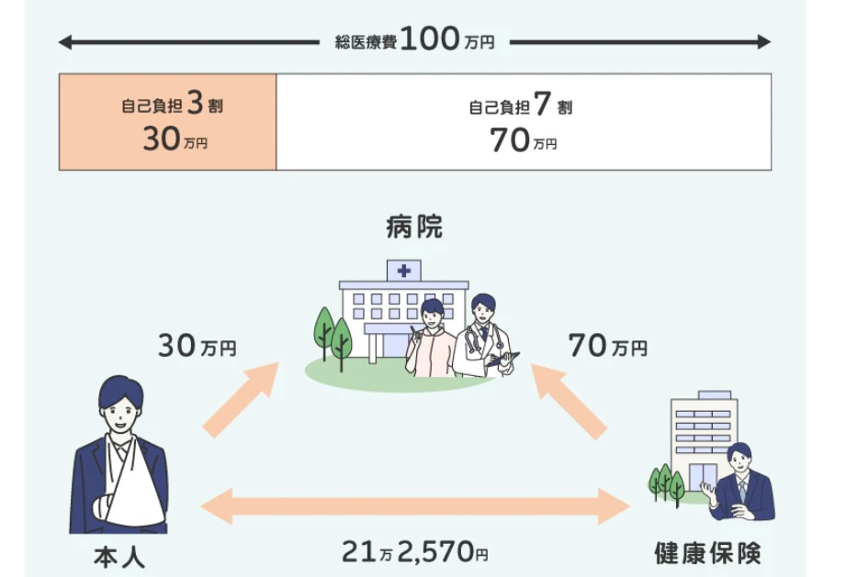
高額医療費制度のイメージ
実際の支払８万７４３０円
返金
出典：運営会社:ニッセンライフ

Slide 10
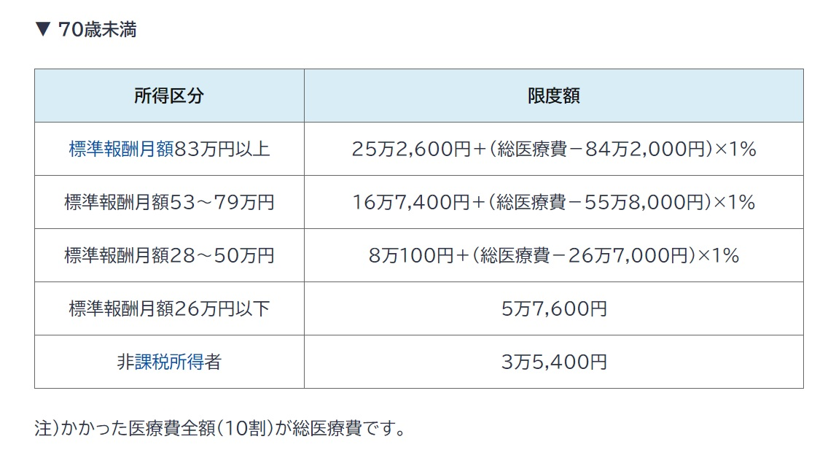
高額医療費制度の費用負担（70歳未満）
知っ得情報です！
出典：運営会社:ニッセンライフ

Slide 11
第１節 医療保険制度の概要 ５．日本の医療保険制度の特徴
【３】診療報酬：医療費は患者にとって負担だが医療機関にとっては収入。★医は算術？
医療機関は患者の自己負担以外の差額分となる診療報酬を保険者に請求し、一定の審査（審査支払い機関）を経て保険者から支払いがなされる。
日本では、基本的に保険適用の保険診療について、医療機関は自由に料金設定できない。
全国統一の診療報酬体系（公的単価・料金表、１点10円）
同じ医療行為（診療行為）は医師の経験・技術に関係なく、同一の公定料金が原則適用される。
DPC /PDPS制度（１日当たりの包括評価制度） Diagnosis Procedure Combination／Per-Diem. Payment System ＊パッケージ料金・支払い

Slide 12
第１節 医療保険制度の概要 ５．日本の医療保険制度の特徴
【４】混合診療の禁止と例外
日本では一連の医療行為における保険診療と自由診療を併用する混合診療は原則禁止されている。
保険診療で認めれていない医療行為を望む場合は原則、自由診療となり、全額自己負担（通常の保険診療と共通する部分も含め）。★ブラック・ジャックに保険は効かない。
2006（H18)年の制度改正：混合診療の拡大。保険外併用療養費制度⇒選定療養
2015（H27)年の制度改正：患者申出療養制度

Slide 13
第１節 医療保険制度の概要 ６．そのほかの医療に関する助成制度
【１】公費負担医療
公費医療は、国や地方自治体の費用（公費）によって提供される医療。
代表的な公費医療関係の法律：生活保護法による医療扶助（法第15条関係）、精神保健及び精神障害者福祉に関する法律（精神保健福祉法：措置入院（法第29条関係）、原子爆弾被爆者に対する援護に関する法律（原爆被害者援護法）：認定疾病医療（法第10条関係）、児童福祉法の措置等に係る医療の給付、感染症の予防及び感染症の患者に対する医療に関する法律による 一類感染症等の患者の入院（法第37条関係）
いずれも窓口となる都道府県・市町村・保健所などで窓口で申請、制度ごとに定められた受給者証の交付を受ける。
全額公費負担とは限らず、公費優先と保険優先がある。新型コロナなど

Slide 14
次週
7. 12月2日月曜日は、
【介護保険制度創設】介護保険制度設立以前から介護保険創設までの状況
第5章社会保障制度の体系第2節介護保険制度の概要(1)介護保険制度の沿革p.140-142 ですが、山崎史郎先生の講義に振替となりますので、時間・場所など確認して受講して下さい。

